Slide 1


Tendências e Impactos
Porto Velho, 27/03/2020
Porto Velho – RO 08/3/2019

Slide 2
Nossa Pauta
Abertura: Presidente
Metas Nacionais
Calendário de elaboração do PEP 2021-2026
Os desafios do tribunal
Desempenho do TRT14 no Plano Estratégico da JT

Slide 4
Apenas 4 Tribunais cumpriram todas as metas:
TRT’s 8ª, 19ª, 21ª e 22ª

Slide 11
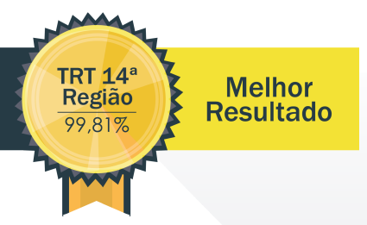

Slide 18
2016
2015
2017
2018
2019

Slide 19
Os desafios do TRT da 14ª Região demonstrados em números

Slide 20
A relação de nossa despesa total pelos casos novos, comparada com o demais tribunais

Slide 21
Grande Porte
Ano base: 2018
Legenda:
Médio Porte
Pequeno Porte

Slide 22
Quanto custa um processo baixado no TRT14?

Slide 23
Despesa total = Despesas com RH, Outras despesas correntes, Despesas de capital

Slide 24
Relação de casos novos pela força de trabalho, comparada aos demais tribunais

Slide 25
Ano base: 2018

Slide 26
Relação da despesa total pelos valores pagos aos demandantes

Slide 27
Despesas totais/valores pagos às partes em processo trabalhista
Fonte: e-Gestão

Slide 28
As despesas com aposentadorias e pensões dobraram em 10 anos

Slide 29
Total de servidores atualmente com abono permanência:
30% das despesas com pessoal correspondem aos inativos.
145

Slide 30
Força de trabalho: servidores, juízes e desembargadores
Faixa Etária | Quantidade | Porcentagem
Até 35 | 143 | 18,5%
36-45 | 200 | 25,9%
46-55 | 265 | 34,3%
56-65 | 150 | 19,4%
Acima de 65 | 14 | 1,81%

Slide 31
A nossa produtividade comparada aos demais tribunais

Slide 32
TRT14 – IPS/1º GRAU – 2019
86,6
estimativa

Slide 33
TRT14 – IPS/2º GRAU – 2019
73,25
estimativa

Slide 34
TRT14 – IPM/1º GRAU – 2019
561,96
estimativa

Slide 35
TRT14 – IPM/2º GRAU – 2019
879
estimativa

Slide 36
Teletrabalho
Versus
Despesas e Processos baixados

Slide 37
Outras despesas + despesas de capital

Slide 38
Gastos com funcionamento administrativo 2019 (R$)
Locação de Imóveis | 330.472,18
Energia e água | 2.193.313,49
Apoio Técnico-Administrativo | 749.495,67
Vigilância | 5.549.834,42
Limpeza | 2.846.387,68
Manutenção de Bens móveis e imóveis | 2.808.856,55
Passagens | 539.953,47
Outros | 18.841.102,39
Total | 33.859.415,85

Slide 40
Metas Nacionais
Fonte: Sigest

Slide 41
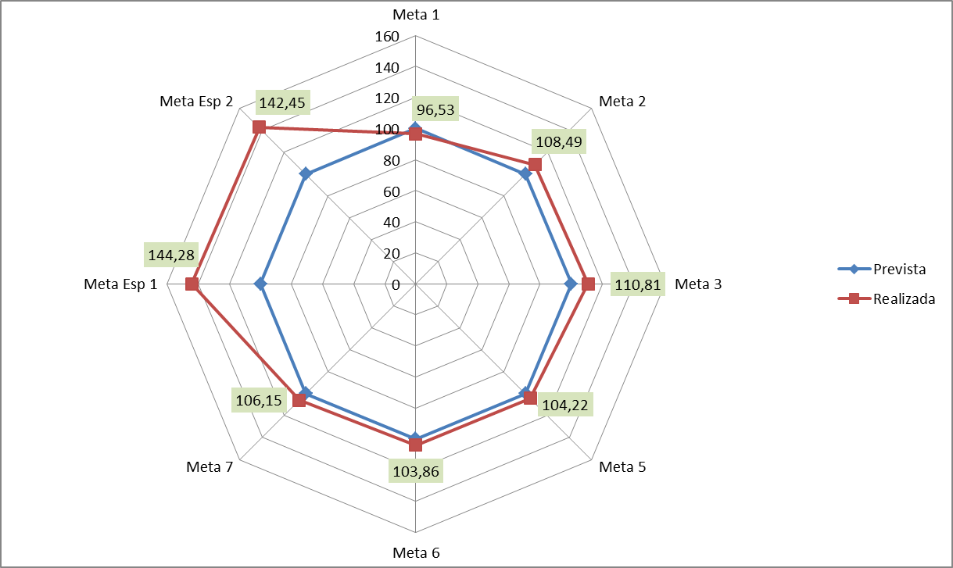
Metas Nacionais: panorama geral em 2019
Desempenho no cumprimento (em %)
Fonte: Sigest

Slide 42
METAS 2020 – GLOSSÁRIO EM CONSTRUÇÃO
META 1
Julgar mais processos que os distribuídos
Julgar quantidade maior de processos de conhecimento do que os distribuídos no ano corrente, com cláusula de barreira para tribunais com taxa de congestionamento inferior a 25%.
META 2
Julgar processos mais antigos
Identificar e julgar, até 31/12/2020, pelo menos 92% dos processos distribuídos até 31/12/2018 nos 1º e 2º graus.
META 3
Estimular a conciliação
Manter o índice de conciliação na fase de conhecimento, em relação ao percentual do biênio 2017/2018.

Slide 43
METAS 2020 – GLOSSÁRIO EM CONSTRUÇÃO
META 5
Impulsionar processos à execução
Baixar quantidade maior de processos de execução do que o total de casos novos de execução no ano corrente.
META 6
Priorizar o julgamento das ações coletivas
Identificar e julgar, até 31/12/2020, 95% das ações coletivas distribuídas até 31/12/2017 no 1º grau e até 31/12/2018 no 2º grau.
META 7
Priorizar o julgamento dos processos dos
maiores litigantes e dos recursos repetitivos
Identificar e reduzir em 2% o acervo dos dez maiores litigantes em relação ao ano anterior.

Slide 44
METAS 2020 – GLOSSÁRIO EM CONSTRUÇÃO
METAS NOVAS
META 9
Integrar a Agenda 2030 ao Poder Judiciário
Realizar ações de prevenção ou desjudicialização de litígios voltadas aos objetivos de desenvolvimento sustentável (ODS), da Agenda 2030.
A meta estará cumprida se, até o final do ano, o tribunal elaborar e encaminhar o plano de ação para o assunto mais demandado correlacionado ao ODS (30% da meta) e executá-lo (70% da meta).

Slide 45
METAS 2020 – GLOSSÁRIO EM CONSTRUÇÃO
METAS NOVAS
META 10
Saúde de magistrados e servidores
Realizar exames periódicos de saúde em 20% dos magistrados e 25% dos servidores e promover pelo menos uma ação com vistas a reduzir a incidência de casos de uma das cinco doenças mais frequentes constatadas nos exames periódicos de saúde ou de uma das cinco maiores causas de absenteísmos do ano anterior.

Slide 46
METAS 2020 – GLOSSÁRIO EM CONSTRUÇÃO
METAS NOVAS
META 11
Promover os direitos da criança e do adolescente
Promover pelo menos uma ação visando o combate ao trabalho infantil.
A meta estará cumprida se, ao final do ano, todas as perguntas forem respondidas afirmativamente.

Slide 47
METAS ESPECÍFICAS DA JT 2020
REDUÇÃO DO TEMPO MÉDIO DE DURAÇÃO DO PROCESSO NA 2ª INSTÂNCIA
Reduzir o tempo médio, em relação ao ano base 2018, em 2%.
REDUÇÃO DO TEMPO MÉDIO DE DURAÇÃO DO PROCESSO NA 1ª INSTÂNCIA – FASE DE CONHECIMENTO
Reduzir o tempo médio, em relação ao ano base 2018, em 2%.

Slide 48

CALENDÁRIO DE ELABORAÇÃO
JUSTIÇA DO TRABALHO
TRT DA 14ª REGIÃO
CICLO 2021-2026

Slide 49
CALENDÁRIO DE ELABORAÇÃO DO PLANEJAMENTO ESTRATÉTICO
I - Processos Participativos
Atividade | Responsável | Prazo
Elaboração da proposta de consulta pública. | CGEST | 21 de fevereiro
Encaminhamento de sugestões pelos Tribunais Regionais do Trabalho. | TRT14 | 28 de fevereiro
Estruturação da pesquisa no Google Forms e elaboração dos arquivos de divulgação. | CGEST/CSJT Comunicação/CSJT | 02 a 04 de março
Providências para divulgação da pesquisa. | TRT14 | 05 e 06 de março
Realização da pesquisa. | TRT14 | 09 a 27 de março
Consolidação dos Resultados da Pesquisa. | CGEST/CSJT | 30 de março a 03 de abril

Slide 50
CALENDÁRIO DE ELABORAÇÃO DO PLANEJAMENTO ESTRATÉTICO
II - Missão, Visão e Valores
Atividade | Responsável | Prazo
Promoção de oficinas temáticas pelos Tribunais Regionais do Trabalho com a participação, no mínimo, de servidores e magistrados, garantida a representatividade de 1º e 2º graus. | TRT14 | 13 a 24 de abril
Elaboração das propostas consolidadas de cada Subcomitê. | Subcomitês | 27 de abril a 08 de maio
Elaboração da proposta do CGE-JT a partir das propostas dos Subcomitês. | Comitê | 11 a 22 de maio
Apreciação da proposta do CGE-JT pelos membros da Direção do Conselho Superior da Justiça do Trabalho e Presidentes e Corregedores dos Tribunais Regionais do Trabalho. | Direção do CSJT e Presidentes e Corregedores dos TRTs | 4ª Reunião Ordinária do COLEPRECOR – 27 de maio
Avaliação, pelo CGE-JT, das considerações resultantes da apreciação. | Comitê | 28 de maio
Aprovação da proposta da Justiça do Trabalho pela Presidência do Conselho Superior da Justiça do Trabalho. | Presidência do CSJT | Envio do documento no dia 29 de maio

Slide 51
CALENDÁRIO DE ELABORAÇÃO DO PLANEJAMENTO ESTRATÉTICO
III – Diagnóstico da Estratégia
Atividade | Responsável | Prazo
Elaboração do relatório de diagnóstico da estratégia, a partir dos resultados dos processos participativos, da análise de ambiente, das diretrizes do planejamento e da estratégia nacional do Poder Judiciário. | CGEST/CSJT | 01 a 30 de junho
IV - Objetivos, Indicadores e Metas
Atividade | Responsável | Prazo
Promoção de oficinas temáticas pelos Tribunais Regionais do Trabalho com a participação de representantes das unidades administrativas e judiciárias, garantida a representatividade de 1º e 2º graus. | TRT14 | 03 a 14 de agosto
Elaboração das propostas consolidadas de cada Subcomitê. | Subcomitês | 17 a 28 de agosto
Elaboração da proposta do CGE-JT, a partir das propostas dos Subcomitês. | Comitê | 31 de agosto a 11 de setembro
Apreciação da proposta do CGE-JT pelos Presidentes e Corregedores dos Tribunais Regionais do Trabalho. | Presidentes e Corregedores dos TRTs | 7ª Reunião Ordinária do COLEPRECOR – 23 de setembro
Avaliação das considerações dos Presidentes e Corregedores dos Tribunais Regionais do Trabalho e elaboração da proposta da Justiça do Trabalho pelo CGE-JT. | Comitê | 28 de setembro a 02 de outubro
Aprovação da proposta da Justiça do Trabalho pela Presidência do Conselho Superior da Justiça do Trabalho, após avaliação da Corregedoria-Geral da Justiça do Trabalho e parecer da CGEST. | Corregedor-Geral da Justiça do Trabalho e Presidente do CSJT | 05 a 23 de outubro

Slide 52
CALENDÁRIO DE ELABORAÇÃO DO PLANEJAMENTO ESTRATÉTICO
V e VI – Resolução
Atividade | Responsável | Prazo
Elaboração da Matriz de Alinhamento com a Estratégia Nacional, do Mapa Estratégico e da minuta de Resolução pela CGEST. | CGEST/CSJT | 26 a 30 de outubro
Aprovação do PE-JT pelo Plenário do Conselho Superior da Justiça do Trabalho. | Plenário do CSJT | Última sessão do CSJT em 2020: 20 de novembro.

Slide 53
CALENDÁRIO DE ELABORAÇÃO DO PEP 2021-2026

Slide 54
CALENDÁRIO DE ELABORAÇÃO DO PLANEJAMENTO ESTRATÉTICO

Slide 55
CRONOGRAMA UNIFICADO PROPOSTO
Proad nº 2036/2020
Marcos de elaboração do Planejamento Estratégico da JT | Prazo | Marcos de elaboração do Planejamento Estratégico do TRT14 | Prazo
Plano de Projeto
- | - | Elaboração do plano de projeto | 06/03/2020
Processos Participativos e Diagnóstico Organizacional
Providências para divulgação de pesquisa, referente aos processos participativos da JT com o público interno e externo | 05 e 06/03/2020 | - | -
Realização da pesquisa | 09 a 27/03/2020 | Realizar junto com a pesquisa do CSJT o Levantamento de Diagnóstico Organizacional do TRT14 | 09 a 27/03/2020

Slide 56
CRONOGRAMA UNIFICADO PROPOSTO
Proad nº 2036/2020
Missão, Visão e Valores
Promoção de oficinas temáticas pelos Tribunais Regionais do Trabalho com a participação, no mínimo, de servidores e magistrados, garantida a representatividade de 1º e 2º graus, para a definição da Missão, Visão e Valores | 13 a 24/04/2020 | Nas mesmas oficinas definir a Visão e os Valores do Planejamento Estratégico do TRT14. Devem participar das Oficinas: 1) o presidente/corregedor do Tribunal; 2) o vice-presidente; 3) um magistrado representante do 1º grau de jurisdição; 4) a direção administrativa do Tribunal; 5) o titular da unidade de gestão estratégica | 13 a 24/04/2020

Slide 57
CRONOGRAMA UNIFICADO PROPOSTO
Proad nº 2036/2020
Objetivos, indicadores e metas
Promoção de oficinas temáticas pelos Tribunais Regionais do Trabalho com a participação de representantes das unidades administrativas e judiciárias, garantida a representatividade de 1º e 2º graus | 03 a 14/08/2020 | Nas mesmas oficinas definir os objetivos, indicadores e metas do Planejamento Estratégico do TRT da 14ª Região, incluindo o Glossário de Metas. Devem participar das Oficinas: 1) o presidente/corregedor do Tribunal; 2) o vice-presidente; 3) um magistrado representante do 1º grau de jurisdição; 4) a direção administrativa do Tribunal; 5) o titular da unidade de gestão estratégica. | 03 a 14/08/2020
Validação dos processos participativos
As validações do processo participativo serão realizadas pelo Comitê de Gestão Participativa e Democrática por ocasião das Reuniões de Análise da Estratégia
Aprovação do novo Plano Estratégico do TRT da 14ª Região
Submeter a minuta do novo plano estratégico ao Tribunal Pleno para aprovação na última sessão administrativa de 2020
Gestão de Riscos
Os riscos vinculados à estratégia deverão ser identificados em até 6 meses após a aprovação do plano estratégico, conforme metodologia do CSJT.
Planos intraorganizacionais
Os planos intraorganizacionais, traduzidos em iniciativas (plano de ação ou projeto) devem ser elaborados até o final do primeiro ano de vigência do plano estratégico do Tribunal, com exceção do Plano Anual de Contratações, a ser elaborado no exercício anterior

Slide 59


